Slide 1
WEB - приложение на Flask:
EGEpass
Сделал Бычков Евгений и Васильченко Владимир

Slide 2
Идея
После долгого анализа рынка, мы не смогли найти веб-приложение, отвечающее запросу большинства учеников и учителей 11 класса. Мы поинтересовались у учителей и у учеников наших школ и выяснили, что такой сайт просто жизненно необходим каждому 11-ти класснику

Slide 3
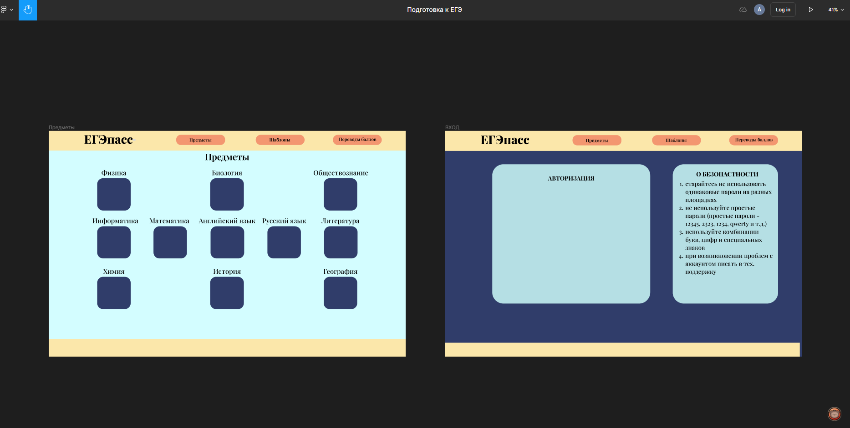
Создание дизайна
Для создания дизайна мы использовали figma

Slide 4
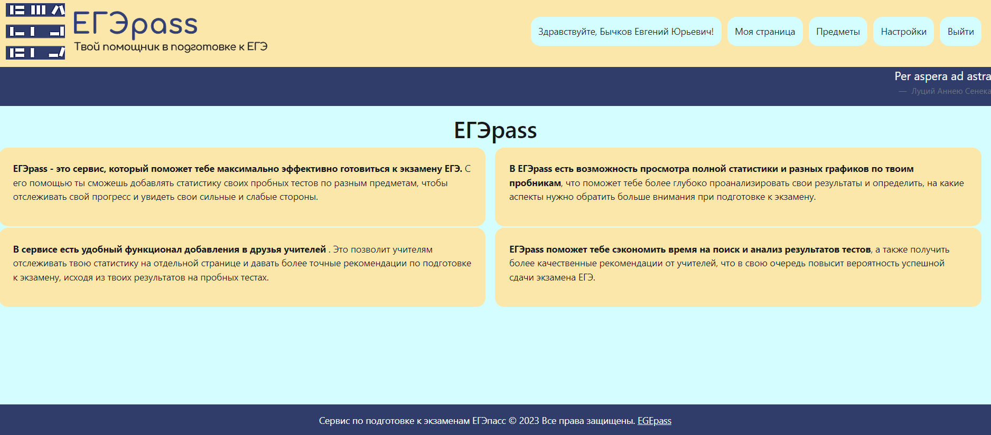
Новый концепт дизайна
Но вскоре пришли к более лаконичной версии

Slide 5
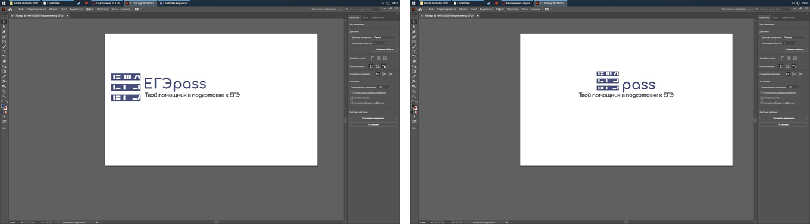
Создание логотипа
За идею логотипа мы взяли книжные полки, так как мы создаем некую библиотеку, в которой вы можете легко найти материалы, посвященные ЕГЭ, по тому или иному предмету. Для выбора цвета мы использовали специальный ресурс, который помогает найти гармоничные цвета.

Slide 6
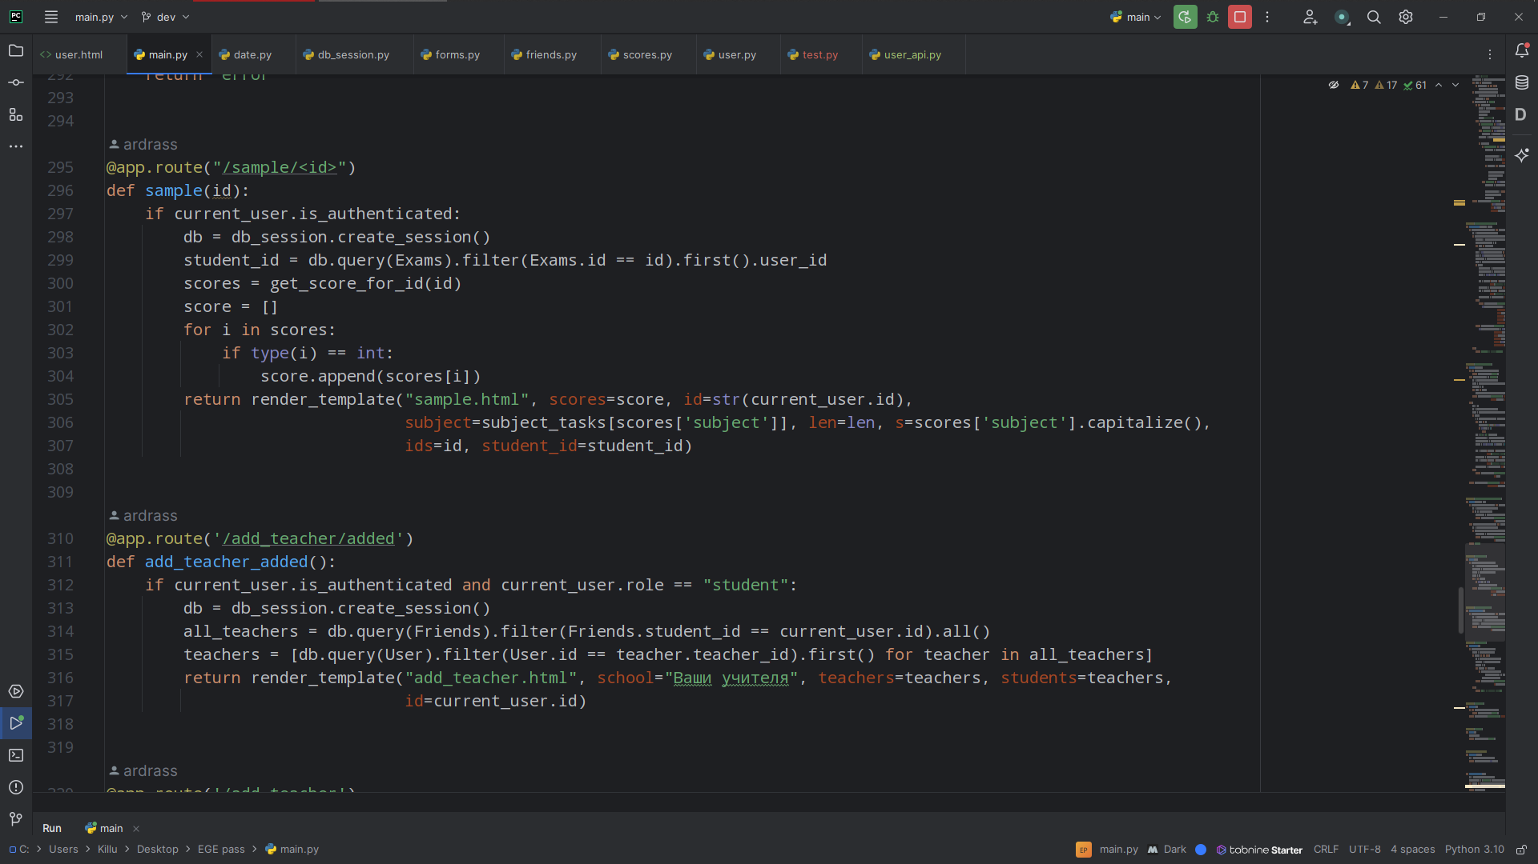
Код
КОД
Код состоит из множества обработчиков команд и функций отвечающих за работу с бд и функционал сайта

Slide 7
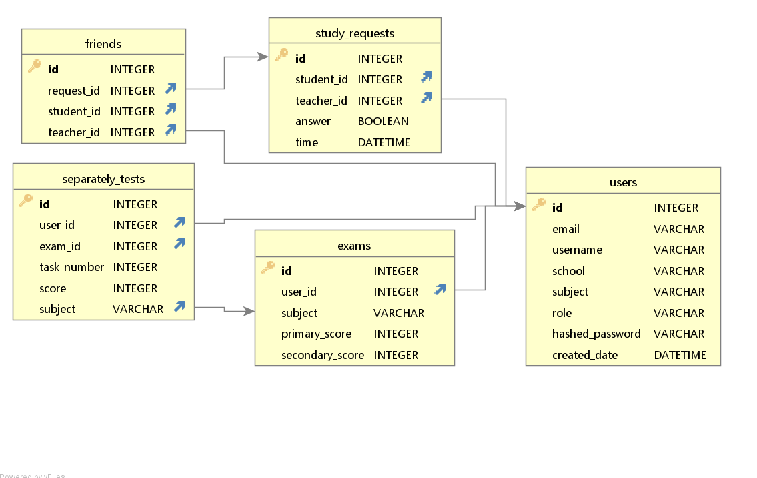
База данных

Slide 8
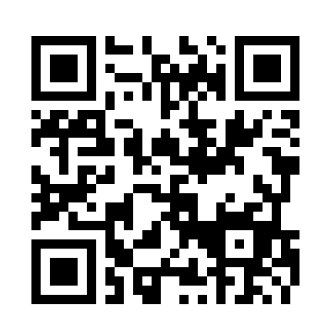
Сайт

Slide 9
